Slide 1
第三章
矩阵的初等变换与
线性方程组

Slide 2


目 录
3.1 矩阵的初等变换
3.2 矩阵的秩
CONTENTS
3.3 线性方程组的解

Slide 3

矩阵初等变换举例
r₁↔r₂
1 1 −2 1 4
~
r₃÷2
2 −1 −1 1 2
2 −3 1 −1 2
3 6 −9 7 9
r₂−r₃
r₂÷2
~
1 1 −2 1 4
~
1 1 −2 1 4
r₃−2r₁
r₃+5r₂
0 2 −2 2 0
0 1 −1 1 0
r₄−3r₁
0 −5 5 −3 −6
r₄−3r₂
0 0 0 2 −6
0 3 −3 4 −3
0 0 0 1 −3
r₃↔r₄
r₁−r₂
~
1 1 −2 1 4
~
1 0 −1 0 4
r₄−2r₃
r₂−r₃
0 1 −1 1 0
0 1 −1 0 3
0 0 0 1 −3
0 0 0 1 −3
0 0 0 2 −6
0 0 0 0 0
0 0 0 0 0

Slide 4
k阶子式
在m×n矩阵A中, 任取k行与k列(k≤m, k≤n), 位于这些行列交叉处的k²个元素, 不改变它们在A中所处的位置次序而得的k阶行列式, 称为矩阵A的k阶子式.
例如
1 1 −2 1 4
1 1
1 1 −2 1 4
D= 是A的一个二阶子式.
2 −1 −1 1 2
−3 −1
2 −1 −1 1 2
A= ,
A= ,
2 −3 1 −1 2
2 −3 1 −1 2
k
k
m×n矩阵A的k阶子式有C C 个.
3 6 −9 7 9
m
n
3 6 −9 7 9
+

Slide 5
与元素a₁₂相对应的余子式
矩阵 A 的一个 2 阶子式
相应的代数余子式
矩阵 A 的一个 2 阶子块

Slide 6
矩阵的秩（Rank)
设在矩阵A中有一个不等于0的r阶子式D, 且所有r+1阶子式(如果存在的话)全等于0, 那么D称为矩阵A的最高阶非零子式, 数r称为矩阵A的秩, 记作R(A). 并规定零矩阵的秩等于0, 非零矩阵的秩大于等于1.
定义 :
矩阵A的秩R(A)就是A的最高阶非零子式的阶数.

Slide 7
矩阵的秩
设在矩阵A中有一个不等于0的r阶子式D, 且所有r+1阶子式(如果存在的话)全等于0, 那么D称为矩阵A的最高阶非零子式, 数r称为矩阵A的秩, 记作R(A). 并规定零矩阵的秩等于0, 非零矩阵的秩大于等于1.
几个简单结论
(1)若矩阵A中有某个s阶子式不为0, 则R(A)≥s; 若A中所有t阶子式全为0, 则R(A)<t;
(2)若A为m×n矩阵, 则0≤R(A)≤min{m, n};
(3)R(A^{T})=R(A).
(4)对于n阶矩阵A, 当|A|≠0时, R(A)=n; 当|A|=0时, R(A)<n.
可逆矩阵又称为满秩矩阵, 不可逆矩阵(奇异矩阵)又称为降秩矩阵.

Slide 8
矩阵的秩的计算
例：求矩阵 A 的秩，其中 ．
分析：在 A 中，2 阶子式 ．
A 的 3 阶子式共有 (个)，
要从40个子式中找出一个非零子式是比较麻烦的．

Slide 9
引例2 ：求矩阵 B 的秩，其中
解：B 是一个行阶梯形矩阵，其非零行有 3 行，因此其 4 阶子式全为零．
以非零行的第一个非零元为对角元的 3 阶子式
还存在其它3 阶非零子式吗？
，因此 R(B) = 3 ．

Slide 10
例：求矩阵 B 的秩，其中
解（续）：B 还有其它 3 阶非零子式，例如
※※行阶梯形矩阵的秩就等于非零行的行数．

Slide 11
矩阵的秩的计算
一般的矩阵，当行数和列数较高时，按定义求秩是很麻烦的 .
行阶梯形矩阵的秩就等于非零行的行数.
一个自然的想法是用初等变换将一般的矩阵化为行阶梯形矩阵.
两个等价的矩阵的秩是否相等？
重要性质：初等变换不改变矩阵的秩．

Slide 12


证明思路
已知R(A)=r.设A∼B,在B中找到一个非零的r阶子式
⇒R(B)≥R(A)
又B∼A，
⇒R(A)≥R(B)
⇒R(A)=R(B)

Slide 13
定理2
若A~B, 则R(A)=R(B).
根据这一定理, 为求矩阵的秩, 只要把矩阵用初等行变换变成行阶梯形矩阵, 行阶梯形矩阵中非零行的行数即是该矩阵的秩.

Slide 14
例：求矩阵 的秩，并求 A 的一个
最高阶非零子式．
解：第一步先用初等行变换把矩阵化成行阶梯形矩阵．
行阶梯形矩阵有 3 个非零行，故R(A) = 3 ．

Slide 15
第二步求 A 的最高阶非零子式．选取行阶梯形矩阵中首非零元所在的列
与之对应的是选取矩阵 A 的第一、二、四列．
R(A₀) = 3，计算 A₀的前 3 行构成的子式
因此这就是 A 的一个最高阶非零子式．

Slide 16
例：设 ，求矩阵 A 及矩阵
B = (A, b) 的秩．
分析：对 B 作初等行变换变为行阶梯形矩阵，设 B 的行阶梯
形矩阵为 ，则 就是 A 的行阶梯形矩阵，因此可从
中同时看出R(A) 及 R(B) ．
R(A) = 2
R(B) = 3
解：

Slide 17

1 2 −1 1
设
已知R(A)=2, 求λ与μ的值.
A=
3 2 λ −1 ,
5 6 3 μ
解
1 2 −1 1
1 2 −1 1
~
r₂−3r₁
r₃−r₂
~
A
0 −4 λ+3 −4
0 −4 λ+3 −4
r₂−5r₁
0 −4 8 μ−5
0 0 5−λ μ−1
因R(A)=2, 故
,
,
,
.

Slide 18
小结
定义：在 m×n 矩阵 A 中，任取 k 行 k 列( k ≤ m，k≤n)，
位于这些行列交叉处的 k² 个元素，不改变它们在 A中所处
的位置次序而得的 k 阶行列式，称为矩阵 A 的 k 阶子式．
定义：设矩阵 A 中有一个不等于零的 r 阶子式 D，且所有
r +1 阶子式（如果存在的话）全等于零，那么 D 称为矩阵
A 的最高阶非零子式，数 r 称为矩阵 A 的秩，记作 R(A)．
秩的计算
任意一个矩阵总可以通过一系列的初等行变换化为行阶梯型矩阵，再利用初等变换不改变矩阵的秩，行阶梯型矩阵的秩等于非零行的行数，可求出R（A）。

Slide 19
矩阵秩的性质
(1)0≤R(A_{m×n})≤min{m, n};
(2)R(A^{T})=R(A);
(3)若A~B, 则R(A)=R(B);
(4)若P, Q可逆, 则R(PAQ)=R(PA)=R(AQ)=R(A);
(5)max{R(A), R(B)}≤R(A, B)≤R(A)+R(B) 特别地, 当B=b为列向量时, 有
R(A)≤R(A, b)≤R(A)+1;
(6)R(A+B)≤R(A)+R(B),
这是因为(A+B, B)~(A, B), 于是
R(A+B)≤
R(A+B, B)=R(A, B)
≤R(A)+R(B).

Slide 20
矩阵秩的性质
(1)0≤R(A_{m×n})≤min{m, n};
(2)R(A^{T})=R(A);
(3)若A~B, 则R(A)=R(B);
(4)若P, Q可逆, 则R(PAQ)=R(PA)=R(AQ)=R(A);
(5)max{R(A), R(B)}≤R(A, B)≤R(A)+R(B),
特别地, 当B=b为列向量时, 有
R(A)≤R(A, b)≤R(A)+1;
(6)R(A+B)≤R(A)+R(B);
(7)R(AB)≤min{R(A), R(B)};
(8)若A_{m×n} B_{n×l}=O, 则R(A)+R(B)≤n.

Slide 21
矩阵秩的性质
(1)0≤R(A_{m×n})≤min{m, n};
(2)R(A^{T})=R(A);
(3)若A~B, 则R(A)=R(B);
(4)若P, Q可逆, 则R(PAQ)=R(PA)=R(AQ)=R(A);
(5)max{R(A), R(B)}≤R(A, B)≤R(A)+R(B),
特别地, 当B=b为列向量时, 有
R(A)≤R(A, b)≤R(A)+1;
(6)R(A+B)≤R(A)+R(B);
(7)R(AB)≤min{R(A), R(B)};
(8)若A_{m×n} B_{n×l}=O, 则R(A)+R(B)≤n.

Slide 22

设A为n阶矩阵, 证明R(A+E)+R(A−E)≥n.
证明
因为(A+E)+(E−A)=2E,
由性质(6), 有
R(A+E)+R(E−A)
≥R(2E)=n,
而R(E−A)=R(A−E), 所以
R(A+E)+R(A−E)≥n.
提 示 :
R(A+B)≤R(A)+R(B).

Slide 23

证明 若A_{m×n}B_{n ×1}=C, 且R(A)=n, 则R(B)=R(C) .
E_{n}
O
B
O
证
PC=PAB
= B
= ,
由性质(4), 知R(C)=R(PC),
B
O
而 所以
R(B)=R(C).
R =R(B),
提 示 :
因R(A)=n, 知A的行最简形矩阵为
并有m阶可逆矩阵P, 使
E_{n}
O
_{m×n}
E_{n}
O
PA= .

Slide 25
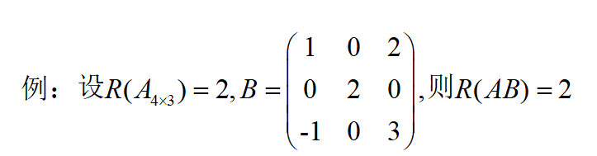
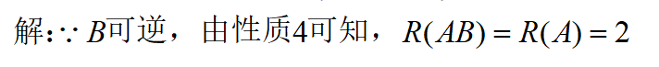

Slide 26
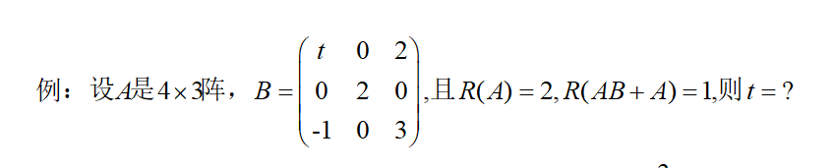
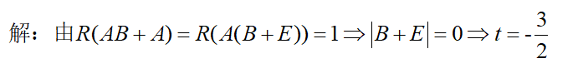

Slide 28
回顾

Slide 29
矩阵的秩（Rank)
设在矩阵A中有一个不等于0的r阶子式D, 且所有r+1阶子式(如果存在的话)全等于0, 那么D称为矩阵A的最高阶非零子式, 数r称为矩阵A的秩, 记作R(A). 并规定零矩阵的秩等于0, 非零矩阵的秩大于等于1.
定义 :
矩阵A的秩R(A)就是A的最高阶非零子式的阶数.

Slide 30
小结
秩的计算
任意一个矩阵总可以通过一系列的初等行变换化为行阶梯型矩阵，再利用初等变换不改变矩阵的秩，行阶梯型矩阵的秩等于非零行的行数，可求出R（A）。

Slide 31
矩阵秩的性质
(1)0≤R(A_{m×n})≤min{m, n};
(2)R(A^{T})=R(A);
(3)若A~B, 则R(A)=R(B);
(4)若P, Q可逆, 则R(PAQ)=R(PA)=R(AQ)=R(A);
(5)max{R(A), R(B)}≤R(A, B)≤R(A)+R(B),
特别地, 当B=b为列向量时, 有
R(A)≤R(A, b)≤R(A)+1;
(6)R(A+B)≤R(A)+R(B);
(7)R(AB)≤min{R(A), R(B)};
(8)若A_{m×n} B_{n×l}=O, 则R(A)+R(B)≤n.

